Slide 1
Scala编程语言入门
biaoli

Slide 2
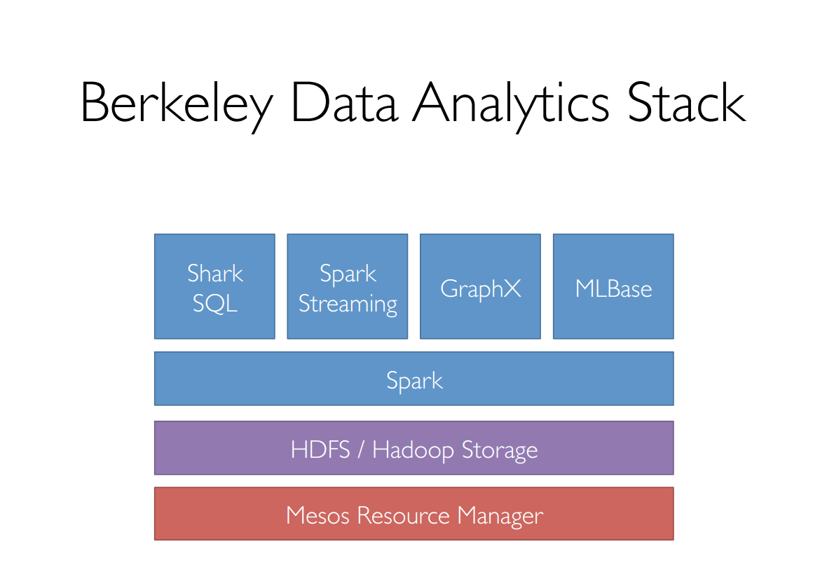

Slide 3
Agenda
Scala简单介绍
Scala语言使用
Scala开发环境和Demo

Slide 4
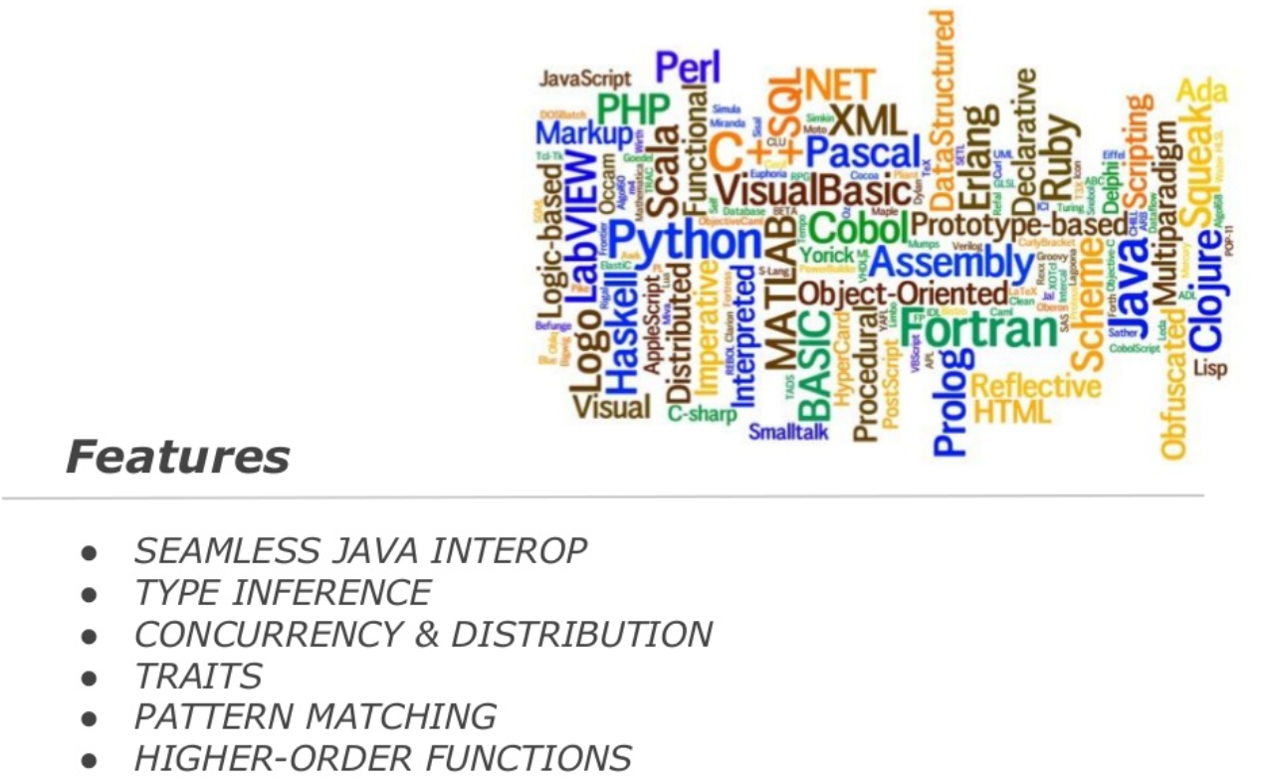
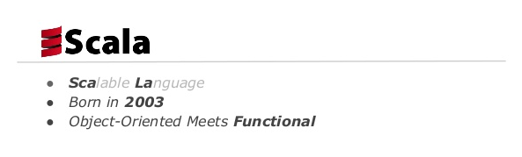
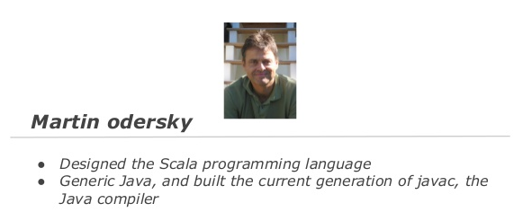
Scala简单介绍

Slide 5
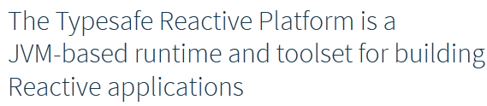
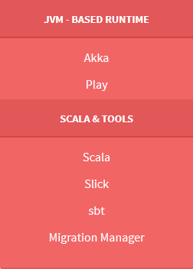
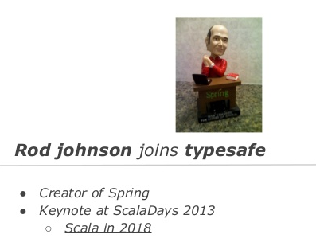
Scala背后的商业公司

Slide 6
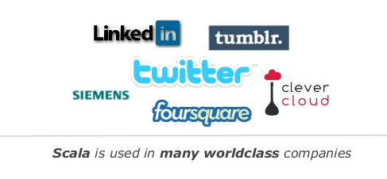
Scala业界应用
Kafka
Twitter on Scala http://www.artima.com/scalazine/articles/twitter_on_scala.html
Transitioning to Scala: Advice from a developer who helped rebuild Walmart.ca with Scala and Play http://t.cn/8s6iXlL
用AWS、Scala、Akka、Play、MongoDB和Elasticsearch构建社交音乐服务 http://t.cn/8sME6CC
Coursera的后端代码采用Play框架用Scala编写 http://t.cn/8syIRWx
Finagle

Slide 7
Scala语言使用
搜到个scala群，申请加入要先做题，题目 计算出从1到100之间所有奇数的平方之和，同时要求空间复杂度为O(1) ，题目本身并不难，但qq的验证设置了字数少于50个
基于JVM的FP + OO
静态类型
和Java可以进行互操作

Slide 8
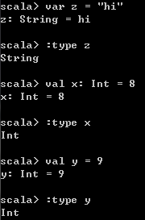
Scala变量声明
var z = “hi” // 变量,自动推导z为String类型
val x: Int = 8 // val相当于java中的final
val y = 9 // 自动类型推导

Slide 9
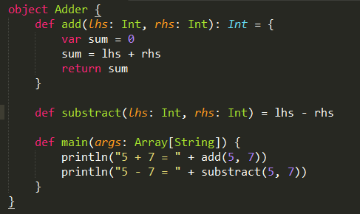

Scala函数
def functionName ([list of parameters]) [: return type]
def functionName ([list of parameters]) [: return type] = {
function body
[return expr]
}

Slide 10
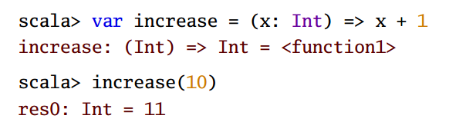
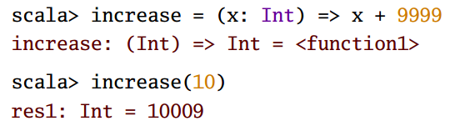
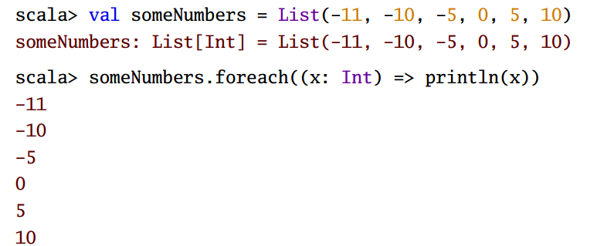

Scala First-Class Function

Slide 11


Scala 偏应用函数

Slide 12
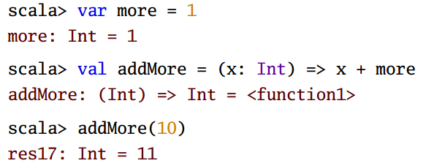
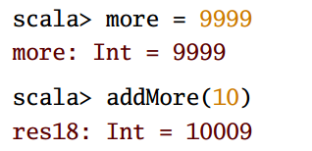
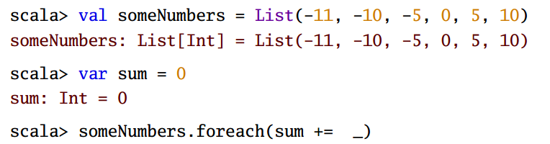

Scala 闭包

Slide 13
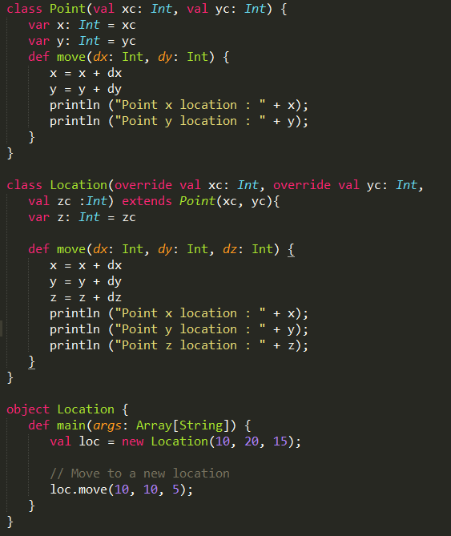
Scala - OO
封装
继承
多态

Slide 14
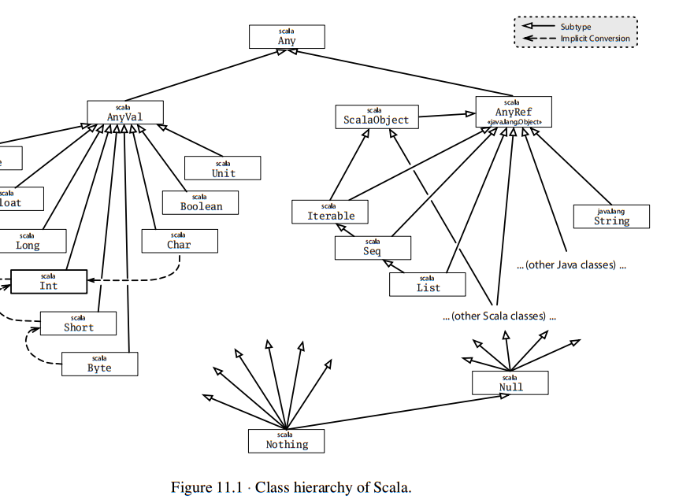
Scala 类层次结构

Slide 15
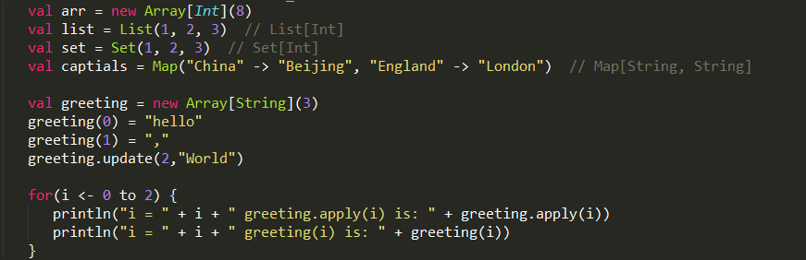
Scala泛型

Slide 16
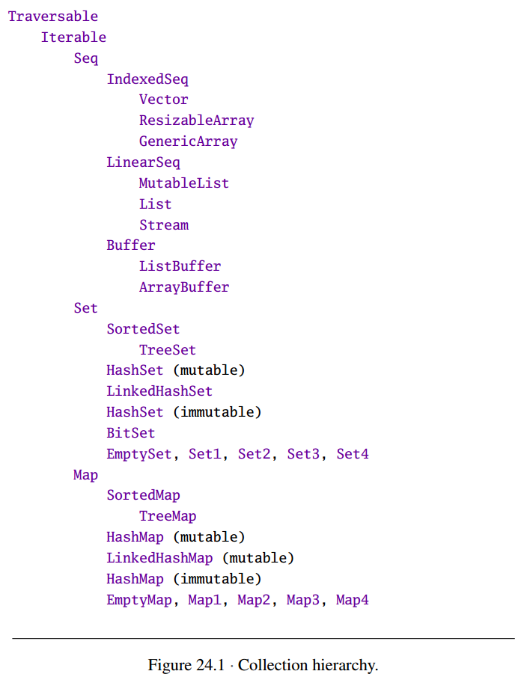
Scala Collection

Slide 17
Scala FP方式操作Collection
搜到个scala群，申请加入要先做题，题目 计算出从1到100之间所有奇数的平方之和，同时要求空间复杂度为O(1) ，题目本身并不难，但qq的验证设置了字数少于50个
(0 /: (1 to 100 by 2))((x, y) => x + y * y)
(1 to 100 by 2).foldLeft(0)((x, y) => x + y * y)
val list = List(1, 2, 3, 4)
list.filter(_ > 1).map(_ + 4).sum
list.filter(_ > 1).map(_ + 4).reduce(_ + _)

Slide 18
Scala开发环境和Demo
Sbt
Scalatest
如何学习Spark代码

